Slide 1
JAZON I ARGONAUTI
POTRAGA ZA ZLATNIM RUNOM

Slide 2
JOLK, KRETEJ, ESON I PELIJE
JOLK – grad u Tesaliji na obali Egejskog mora
KRETEJ – kralj koji je osnovao taj grad
ESON – sin kojem je obećao prijestolje nakon smrti
PELIJE – Esonov polubrat koji je nakon očeve smrti postao kralj Jolka

Slide 3
Pelije
strahujući od neprijatelja Pelije odlazi u proročište
zbog otimanja prijestolja ubit će ga nasljednik kraljevske loze
ubija sve nasljednike
polubrata je zatvorio
grč.“pelion”-riječ za ožiljak, a Pelija je imao ožiljak na licu od udarca konja

Slide 4
NASLJEDNIK
Eson je imao ženu (Eteoklimena) i malo dijete
Eteoklimena je spasila Jazona tako što se pretvarala da je mrtav, a on je spavao
Pelije je povjerovao i dopustio joj da ga pokopa izvana grada
majka ga je odnijela na planinu Pelion i povjerila ga na čuvanje kentauru Hironu
JAZON

Slide 5
HIRON
vjeruje se da je bio drugačiji od ostalih kentaura – imao je prednje noge ljudske
mudar i plemenit
odgojio ga je i naučio svemu što je i sam znao, ponajprije iscjeljivanju
kad je Jazon odrastao rekao mu je što je Pelije učinio i Jazon je odlučio krenuti u Jolk
jedan od poznatijih kentaura
poluljudi polukonji

Slide 6
PROROČANSTVO
na putu za Jolk Jazon je naišao na staricu kojoj je pomogao prijeći potok
nosio ju je i ostala mu je sandala u potoku
ta starica je bila prerušena Hera – željela je pomoći Jazonu jer je htjela kazniti Peliju
nije prinosio žrtve za nju
Pelije se treba čuvati muškarca s jednom sandalom

Slide 7
SUSRET PELIJE I JAZONA
u početki Jazon nije znao s kim razgovara, kasnije je saznao i tražio natrag prijestolje
Pelije mu kaže da će mu dati pod uvjetom da ispuni zadatak
donijeti zlatno runo iz Kolhide
vrlo težak zadatak za smrtnika
Pelije je znao da ga Jazon neće izvršiti
prilikom prinošenja žrtve Posejdonu

Slide 8
ZLATNO RUNO
zlatna koža Hrisomala, krilatog ovna koji je mogao i govoriti
spasio je dvoje djece
vratio se u Kolhidu i ondje je žrtvovan
runo je obješeno na drvo i čuva ga zmija koja nikad ne spava

Slide 9
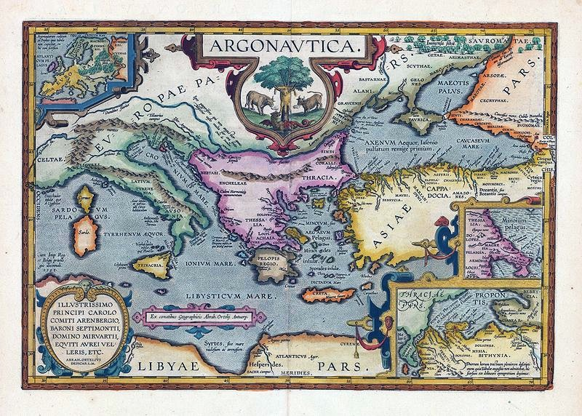
Kolhida
na istočnoj obali Crnog mora = “negostoljubivo more”
vrlo udaljena od Grčke
okružena planinskim lancima

Slide 10
JAZON PRIHVAĆA IZAZOV
kako bi došao do Kolhide, Jazonu je trebao čudesni brod – prostran s 50 vesala
majstor Arg ga je trebao izgraditi od drva s planine Pelion
pomogla mu je Atena
na pramac se treba staviti drvena figura posvećena Zeusu koja je mogla govoriti
brod je nazvan Argo u čast graditelju, ime znači “brz”

Slide 11
ARGONAUTI
oni koji su putovali Argom
50 junaka članova posade koji su krenuli dobrovoljno na put s Jazonom
Atalanta, Belerofon, Arg, Kastor, Poluks, Heraklo, Pelej (Ahilejev otac), Jolaj, Meleagar (kaledonijski vepar), Orfej

Slide 12
Žene s otoka Lemna
otok na kojem su žene prije godinu dana ubile sve muškarce jer su oni doveli žene iz Trakije (osim oca Hipsipile - kraljice)
uzele su svo oružje u strahu od napada Tračana
na nagovor dadilje pozovu Argonaute na otok (kao pomoć protiv Tračana) – ostao je samo Heraklo na brodu
Hipsipila nudi kraljevstvo Jazonu, ali on odbija
mornari odugovlače s povratkom i napokon ih Heraklo poziva da krenu

Slide 13
Dolionci – kralj Kizik
na otoku blizu frigijske obale žive divovi ( 6 ruku i divlji) i Dolionci (miroljubivi, kralj Kizik)
Kizik ih ljubazno prima zbog starog proročanstva (ljubazno primiti junake i ne ratovati s njima)
čak je ostavio i bolesnu ženu da prisustvuje gozbi
prilikom razgledavanja otoka divovi napadnu brodove – Heraklo poziva prijatelje – pokolj divova
Argonauti odjedre, ali po noći se razvije oluja i vrati ih na otok
Dolionci i Argonauti se sukobljavaju (ne prepoznaju se u mraku)
Jazon ubija Kizika, tek ujutro svi shvate kobnu zabunu
zajedno tuguju tri dana, Kizikova se žena ubija

Slide 14
Heraklo zaostaje; Hila
jednom prigodom Argonauti pristaju kod grada Kija – Mižani im pomažu oko hrane i drva
Heraklo se odvoji i krene u šumu da napravi novo veslo
Hila – mladić kojeg je Heraklo “posvojio” jer mu je u jednom sukobu ubio oca
Hila je krenuo na potok donijeti vodu, ali ga ugrabi nimfa zbog njegove ljepote
Polifem je čuo zapomaganje, ali ga nije vidio; javio je Heraklu što se dogodilo
on ga sav jadan ide tražiti
Argonauti uz povoljan vjetar odjedre dalje ne primjećujući da nema Polifema i Herakla
dolazi do svađe-zamjeraju Jazonu što ih je ostavio
ali iz mora bog Glauk javlja da je Heraklu namijenjena druga sudbina

Slide 15
Finej i Harpije
Finej – kralj koji je mogao vidjeti budućnost, ali bio je slijep (Salmid blizu Bospora)
bogovi su mu oduzeli vid – mogao je otad vidjeti samo budućnost, ali ne i sadašnjost
dvije Harpije su mu krale hranu sa stola – gladan
Jazon ga je pitao za pomoć oko runa – Finej obećaje pomoć ako ga riješi Harpija
gozba – kad su Harpije stigle krilati Argonauti Zet i Kalais su krenuli na njih mačevima, a one su pobjegle
Finej u znak zahvalnosti upozorava Jazona na opasnosti na putu

Slide 16
Simplegade
prva opasnost na ulazu u tjesnac Bospora
Simplegade – dvije stijene koje su čuvale ulaz u tjesnac, čim brod uđe u tjesnac počinju se približavati jedna drugoj dok ne zdrobe brod
Finejev savjet – pustiti golubicu da proleti
tada su se stijene počele približavati i otkinule golubici samo pero na repu
tad su se počele udaljavati i Argo je prošao kroz prolaz (Orfej pjeva da umiri mornare)
nakon toga Simplegade se više nisu približavale

Slide 17
Dolazak u Kolhidu
u Kolhidi vlada kralj Ejet (kćeri Medeja i Halkiopa – majka dvojice Jazonovih mornara- te sin Apsirt)
Jazon zatraži runo, a Ejet pristane ako Jazon ispuni tri zadatka:
uzorati polje s bikovima plamenog daha
posijati po njivi zube Kadmova zmaja*
ubiti ratnike-kosture koji nastanu iz tih zuba
*zmaj pun otrova kojeg je ubio Kadmo i uzeo mu zube –podijelio ih s Ejetom kasnije (iz njih izrastu ratnici-kosturi)

Slide 18
Neočekivana pomoć - Medeja
Medeja – Hekatina svećenica, moćna čarobnica – Hera je želi na strani Jazona, a i Argo savjetuje da je se pridobije
zaljubi se u Jazona i na nagovor sestre pomaže Jazonu u izvršavanju zadataka (pritom skriva da to radi zbog Jazona već ističe da pomaže sestri )
njezini savjeti:
kad primi zube, treba se okupati, obući u crno i prinijeti Hekati žrtvu
drugo jutro treba se namazati Prometejevim uljem (od njega se postaje nadmoćan)
kad izrastu kosturi – baciti kamen među njih da se sami međusobno poubijaju
Jazon učini kako mu je savjetovala i izvrši sve zadatke
Ejet shvati da su mu pomogle kćeri, a Medeja bježi Jazonu (on obećaje da će je oženiti)

Slide 19
Uzimanje runa
Medeja savjetuje da odu odmah po runo u gaj
idu zajedno Jazon i Medeja – ona uspavljuje zmaja, a Jazon ga skida
ogrne runo i krenu natrag prema Grčkoj

Slide 20
Okrutno ubojstvo brata
na putu krene u potjeru za njima i Medejin brat Apsirt
namame ga na brod – Medeja je navodno oteta – Jazon ga ubije
druga varijanta – Medeja ga je rasjekla i bacila u more

Slide 21
Povratak u Jolk
Pelija se iznenadio kad se Jazon vratio
Jazon se osvetio Peliji preko Medeje – njegovim kćerima pokazala je kako se čarolijom može pomladiti starog ovna (raskomadanog ga je kuhala u čarobnim travama – mlado janje izašlo iz lonca)
one su htjele pomladiti oca - samo je Medeja podmetnula obične trave
Jazon je napustio Jolk, a kraljevstvo prepustio Pelijinu sinu Akastu

Slide 22
Zanimljiv život
zlatno runo odnio u Zeusov hram u Orhomenu (grad u istočnoj Grčkoj)
Jazon i Medeja su otišli u Korint i ondje sretno živjeli 10 godina – imali tri sina
zatim se on zaljubljuje u Glauku, kćer korintskog kralja Kreonta
Medeja ubija Glauku, Kreonta i svoju djecu
Jazon – baca se na mač/na obali se na njega urušio truli brod

